Slide 1
بنام خدا

Slide 2
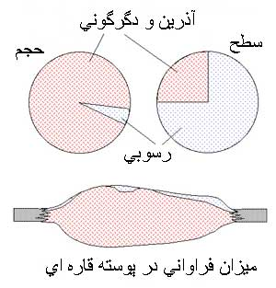
سنگ شناسی رسوبی

Slide 3
سنگهای رسوبی
سنگ هاي رسوبي بيش ازهفتادوپنج درصدسطح زمين را مي پوشانند. يك توده رسوبي شامل موادي است كه در سطح يا نزديك سطح زمين ودر محيطي كه داراي فشار و حرارت پايين مي باشد، انباشته مي‌گردد. معمولاً مواد رسوبي از مايعي كه آن ها را در بر مي گيرد، در محيط هاي مختلف رسوبي ته نشين مي گردند ، رسوبات به روش هاي مختلفي تشكيل مي شوند. رسوبات در برخي از مواقع از هوازدگي و فرسايش سنگ هاي قديمي تر تشكيل مي شوند كه در اين شرايط به رسوب تخريبي يا آواري مي گويند. گاهي اوقات رسوبات در اثر فرايند هاي بيولوژيكي ، شيميايي و يا بيو شيميايي ، نيز تشكيل مي شوند.

Slide 4
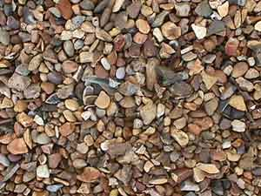
دانه ها كه در حد گراول

Slide 5
اندازه دانه‌ها
يكي از مهمترين شاخصه هاي بافتي رسوبات و سنگ هاي رسوبي اندازه دانه هاي تشكيل دهنده آن مي باشد. زيرا توسط بررسي اندازه دانه ها مي‌توان انرژي عامل حمل ونقل و دوري و نزديكي رسوب نسبت به ناحيه فشار را تعيين نمود و به واسطه اندازه دانه ها تقسيم بندي رسوبات و سنگ هاي رسوبي مطابق جدول زير انجام مي شود. طبقه بندي دانه ها از روي بلندترين قطر آنها صورت مي گيرد كه براي اولين بار توسط ونثورث واودرن ارايه شد. اين مقياس لگاريتمي بوده و در آن ، هر درجه اي برابر بزرگتر از درجه قبلي است. امروزه اين مقياس ميلي متري نيز معروف است.

Slide 6
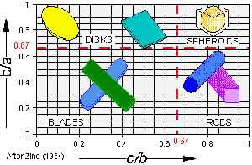
اندازه دانه‌ها

Slide 7
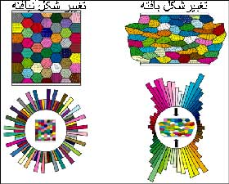
شكل دانه grain shape
شكل دانه عبارت از توصيف فرم هندسي دانه در رسوب يا سنگ است كه توسط فرم، كروپت ، گردشدگي و بافت سطح دانه مورد بررسي قرار مي‌گيرد.

Slide 8
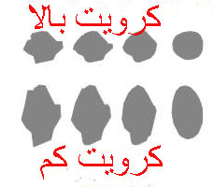
كرويت sphericity
كرويت عبارتست از اين كه شكل دانه تا چه حد به كره نزديك باشد. كرويت يكي از ويژگي هاي ارثي دانه ها مي باشد.

Slide 9
گردشدگي roundness
گردشدگي عبارتست از اين كه دانه رسوبي زوايا و گوشه هاي تيز خود را در حين حمل و نقل از دست بدهد. هرچه دانه رسوبي بزرگتر باشد گردشدگي سريعتر اتفاق مي افتد. امروزه اگر كنار بستر يك رودخانه برويد ذراتي را خواهيد ديد كه كاملاً‌ گوشه هاي تيز خودرا از دست داده اند. به واسطه ميزان گردشدگي مي توان به راحتي مقدار مسافت طي شده رسوب را تخمين زد. هرچه رسوبي مسافت بيشتري را طي نموده باشد گردتر مي شود. بايد توجه داشت ذرات دانه ريز در صد سيلت هيچگاه گرد نمي شوند. ميزان گردشدگي بستگي به درجه سايش دانه در هنگام حمل ونقل ، اندازه دانه ومسافت حمل ونقل دارد.

Slide 10
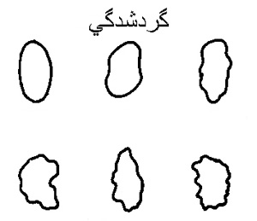

Slide 11
بافت سطح دانه grain surface texture
عوارض مواد در سطح دانه ، بافت سطح دانه را تشكيل مي دهند. بعنوان مثال رسوبات از منشاء يخچالي كه در حد گراول باشند عمدتاً برروي آن‌ها خطوطي ديده مي شود كه نمايانگر جهت حركت يخچال مي‌باشد. و يا اينكه در كنار ساحل دريا به دانه هاي ماسه اي توجه نمايند متوجه مي شويد كه دانه ها ماسه‌اي درخشان و براق مي باشند. زيرا سطح اين دانه‌ها در اثر حركت بر روي يكديگر توسط امواج براق گرديده است.

Slide 12
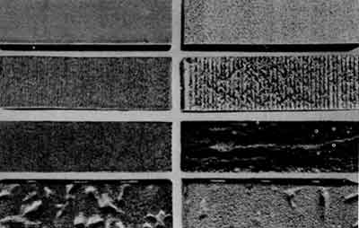
بافت سطح دانه

Slide 13
كائولن : نوعي گل سنگ سفيد رنگ است كه عمدتاً از كاني كائوليونيت تشكيل شده است. اين گونه سنگ كاملاً اقتصادي است واز آن در ساخت چيني، كاغذ ، پلاستيك و صنايع ديگر استفاده مي‌شود. كشور مانسبت به اين ماده معدني نسبتاً غني مي‌باشد و معادن آن در استان آذربايجان شرقي ، خراسان و لرستان موجوداست.
کائولن
نوعي گل سنگ سفيد رنگ است كه عمدتاً از كاني كائوليونيت تشكيل شده است. اين گونه سنگ كاملاً اقتصادي است واز آن در ساخت چيني، كاغذ ، پلاستيك و صنايع ديگر استفاده مي‌شود. كشور مانسبت به اين ماده معدني نسبتاً غني مي‌باشد و معادن آن در استان آذربايجان شرقي ، خراسان و لرستان موجوداست.

Slide 14
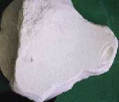
کائولن

Slide 15
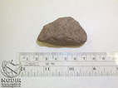
سنگهاي رسوبي از هوازدگي و حمل سنگهاي قديمي‌تر و يا رسوبگذاري شيميايي رسوبات تشكيل شده اند. سنگ آهك، ماسه سنگ و شيل مثالهايي از سنگهاي رسوبي هستند.

Slide 16
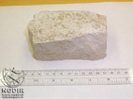
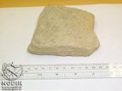
سیلتستون
سنگهاي رسوبي از هوازدگي و حمل سنگهاي قديمي‌تر و يا رسوبگذاري شيميايي رسوبات تشكيل شده اند. سنگ آهك، ماسه سنگ و شيل مثالهايي از سنگهاي رسوبي هستند.
ماسه سنگ ها

Slide 17
پایان

